Slide 1





Khởi động
Notes:
Bài giảng thiết kế bởi: Hương Thảo - tranthao121006@gmail.com

Slide 2












Notes:
Click vào tiên để đi đến câu hỏi.
Tại slide câu hỏi, click vào tiên để quay về đây
Click vào cây nấm để đi đến bài học

Slide 3
1. Nói thời điểm em nghe thấy tiếng trống trường

Slide 4


Slide 5
2. Vào từng thời điểm đó, tiếng trống trường báo hiệu điều gì?
Notes:
Câu hỏi ô dưới, câu trả lời ô trên. Muốn viết câu hỏi thì thầy cô kéo ô trên ra một bên nhé

Slide 6

3. Em cảm thấy thế nào khi nghe tiếng trống trường ở các thời điểm đó?

Slide 7
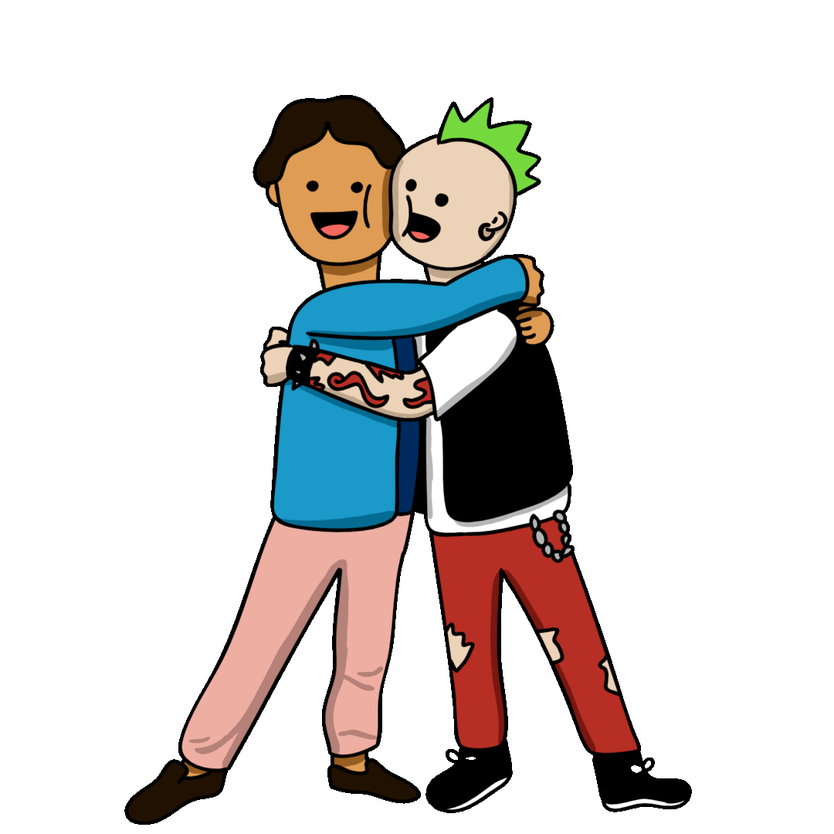

Slide 8


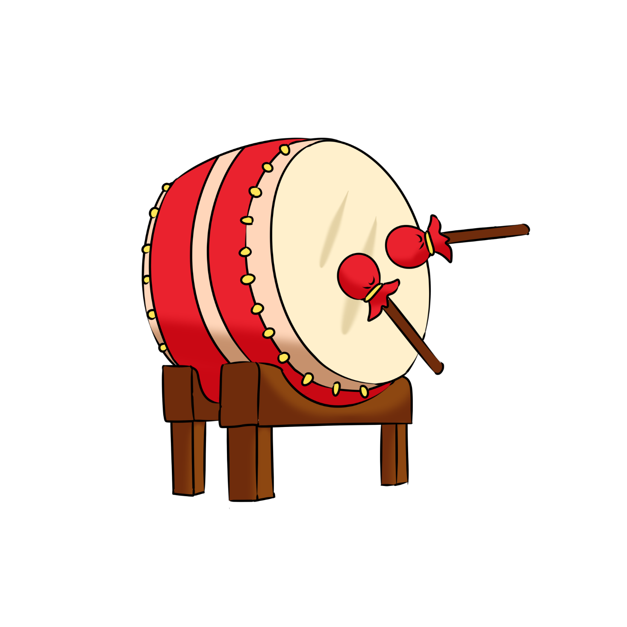
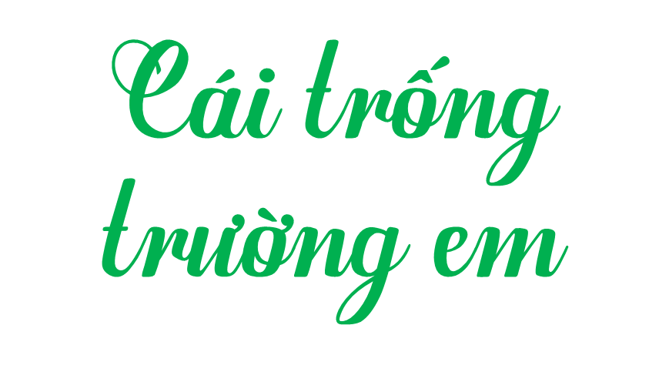
Thứ … ngày … tháng … năm ….
Bài 11 – Đọc

Slide 9







Yêu cầu cần đạt
1
Đọc đúng các tiếng trong bài
Đọc rõ ràng một bài thơ 4 chữ, biết cách ngắt nhịp thơ.
2
Hiểu nội dung bài: tình cảm gắn bó, thân thiết của các bạn học sinh với trống trường.
3

Slide 10

01

Slide 11



Đọc mẫu
TAY
DÒ
TAI NGHE
MẮT DÕI

Slide 12


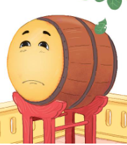
Cái trống trường em
Cái trống trường em
Mùa hè cũng nghỉ
Suốt ba tháng liền
Trống nằm ngẫm nghĩ.
Cái trống lặng im
Nghiêng đầu trên giá
Chắc thấy chúng em
Nó mừng vui quá!
Buồn không hả trống
Trong những ngày hè
Bọn mình đi vắng
Chỉ còn tiếng ve?
Kìa trống đang gọi
Tùng! Tùng! Tùng! Tùng!
Vào năm học mới
Giọng vang tưng bừng.
(Thanh Hào)

Slide 13
Cái trống trường em
Cái trống trường em
Mùa hè cũng nghỉ
Suốt ba tháng liền
Trống nằm ngẫm nghĩ.
Cái trống lặng im
Nghiêng đầu trên giá
Chắc thấy chúng em
Nó mừng vui quá!
1
3
Buồn không hả trống
Trong những ngày hè
Bọn mình đi vắng
Chỉ còn tiếng ve?
Kìa trống đang gọi
Tùng! Tùng! Tùng! Tùng!
Vào năm học mới
Giọng vang tưng bừng.
(Thanh Hào)
2
4
Đọc nối tiếp đoạn
Bài thơ chia làm mấy khổ?

Slide 14



Luyện đọc từ khó
suốt
ngẫm nghĩ
tưng bừng
Notes:
Bài giảng thiết kế bởi: Hương Thảo - tranthao121006@gmail.com

Slide 15
Giải nghĩa từ
: suy nghĩ kĩ, lâu.
ngẫm nghĩ
tưng bừng
: không khí vui vẻ, nhộn nhịp
Notes:
Bài giảng thiết kế bởi: Hương Thảo - tranthao121006@gmail.com

Slide 16
Cái trống trường em
Cái trống trường em
Mùa hè cũng nghỉ
Suốt ba tháng liền
Trống nằm ngẫm nghĩ.
Cái trống lặng im
Nghiêng đầu trên giá
Chắc thấy chúng em
Nó mừng vui quá!
Buồn không hả trống
Trong những ngày hè
Bọn mình đi vắng
Chỉ còn tiếng ve?
Kìa trống đang gọi
Tùng! Tùng! Tùng! Tùng!
Vào năm học mới
Giọng vang tưng bừng.
(Thanh Hào)
Ngắt nghỉ câu

Slide 17
Cái trống trường em
Cái trống trường em
Mùa hè cũng nghỉ
Suốt ba tháng liền
Trống nằm ngẫm nghĩ.
Cái trống lặng im
Nghiêng đầu trên giá
Chắc thấy chúng em
Nó mừng vui quá!
1
3
Buồn không hả trống
Trong những ngày hè
Bọn mình đi vắng
Chỉ còn tiếng ve?
Kìa trống đang gọi
Tùng! Tùng! Tùng! Tùng!
Vào năm học mới
Giọng vang tưng bừng.
(Thanh Hào)
2
4
Đọc nối tiếp đoạn lần 2

Slide 18


Luyện đọc nhóm
Yêu cầu
- Phân công đọc theo đoạn
- Tất cả thành viên đều đọc
- Giải nghĩa từ cùng nhau

Slide 19
Cái trống trường em
Cái trống trường em
Mùa hè cũng nghỉ
Suốt ba tháng liền
Trống nằm ngẫm nghĩ.
Cái trống lặng im
Nghiêng đầu trên giá
Chắc thấy chúng em
Nó mừng vui quá!
1
3
Buồn không hả trống
Trong những ngày hè
Bọn mình đi vắng
Chỉ còn tiếng ve?
Kìa trống đang gọi
Tùng! Tùng! Tùng! Tùng!
Vào năm học mới
Giọng vang tưng bừng.
(Thanh Hào)
2
4
Đọc theo nhóm

Slide 20



Luyện đọc toàn bài
Tiêu chí đánh giá
1
Đọc đúng
2
Đọc to, rõ
3
Ngắt nghỉ đúng chỗ

Slide 21
Cái trống trường em
Cái trống trường em
Mùa hè cũng nghỉ
Suốt ba tháng liền
Trống nằm ngẫm nghĩ.
Cái trống lặng im
Nghiêng đầu trên giá
Chắc thấy chúng em
Nó mừng vui quá!
Buồn không hả trống
Trong những ngày hè
Bọn mình đi vắng
Chỉ còn tiếng ve?
Kìa trống đang gọi
Tùng! Tùng! Tùng! Tùng!
Vào năm học mới
Giọng vang tưng bừng.
(Thanh Hào)
Đọc toàn bài

Slide 22

02

Slide 23
Giải nghĩa từ
Trong bài “Cái trống trường em” có từ nào em chưa hiểu nghĩa?
ngẫm nghĩ: nghĩ đi nghĩ lại kĩ càng

Slide 24




Trả lời câu hỏi

Slide 25
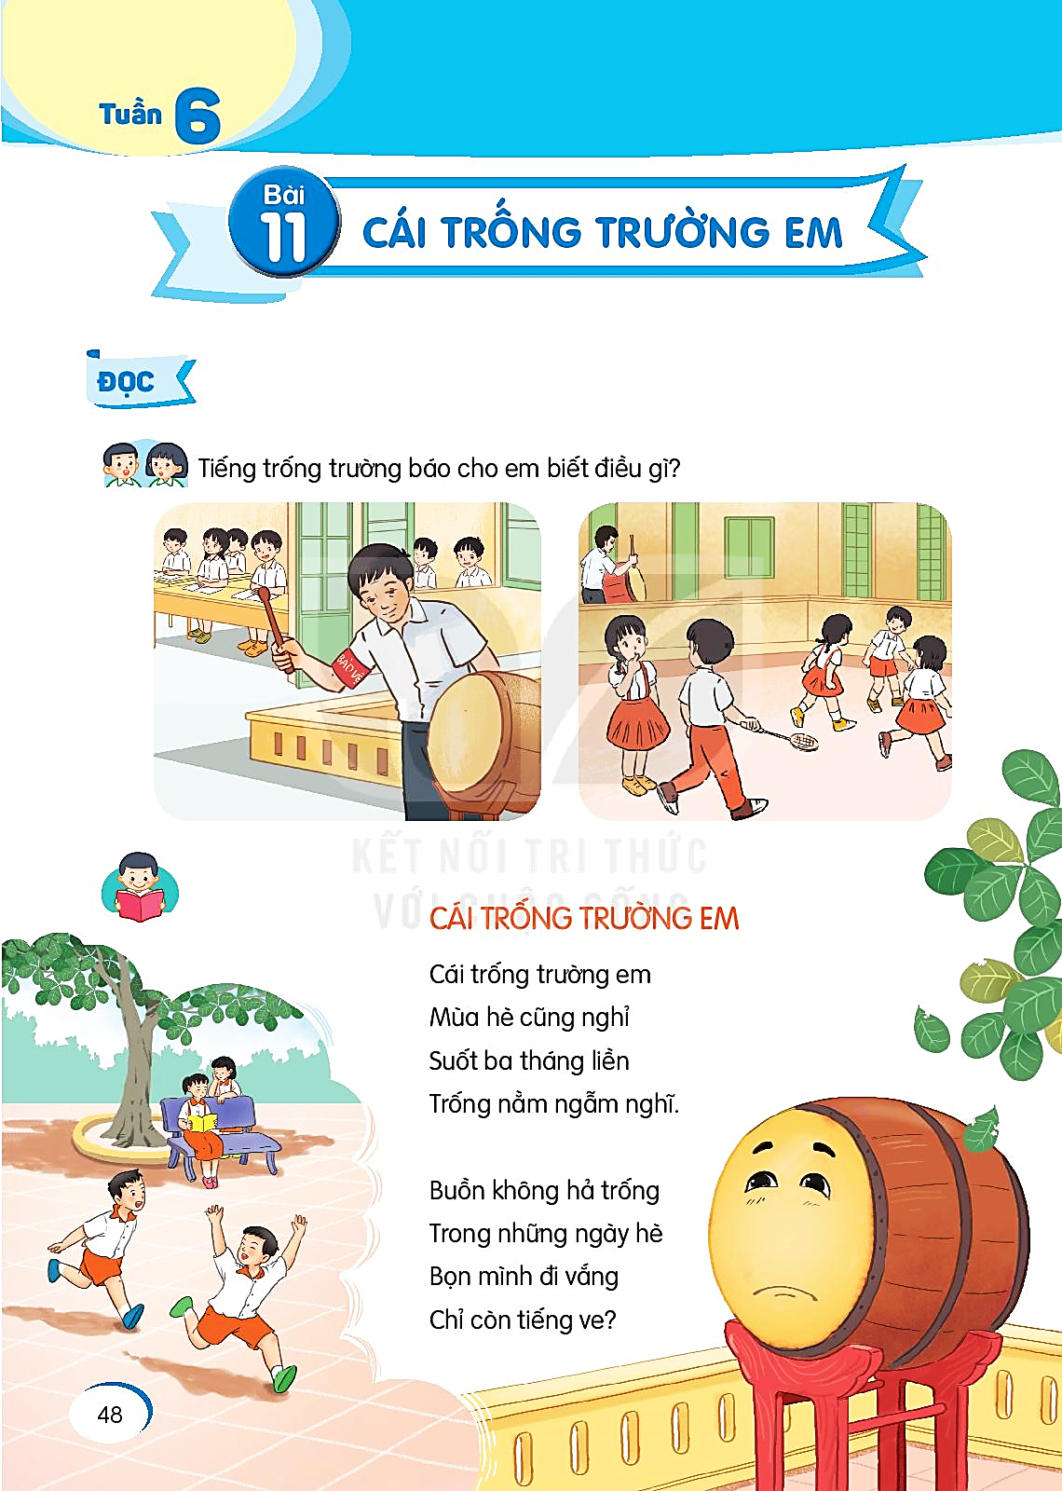
1. Khổ thơ nào nói về những ngày hè?
Cái trống trường em
Mùa hè cũng nghỉ
Suốt ba tháng liền
Trống nằm ngẫm nghĩ.
Buồn không hả trống
Trong những ngày hè
Bọn mình đi vắng
Chỉ còn tiếng ve?
1. Khổ thơ nào nói về những ngày hè?
→ Trống cũng nghỉ
Trống nằm ngẫm nghĩ
Trống buồn vì vắng học sinh

Slide 26
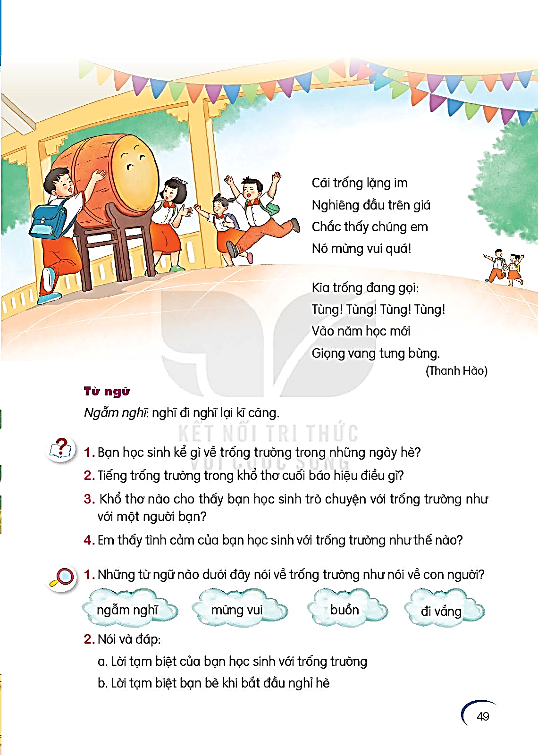
2. Tiếng trống trường trong khổ thơ cuối báo hiệu điều gì?
Tiếng trống đó mang lại cảm xúc gì?
→ Cảm xúc tưng bừng, phấn khởi
→ Tiếng trống báo hiệu một năm học mới

Slide 27
3. Khổ thơ nào cho thấy bạn HS trò chuyện với trống trường như với một người bạn?
Buồn không hả trống
Trong những ngày hè
Bọn mình đi vắng
Chỉ còn tiếng ve?

Slide 28
4. Con thấy tình cảm của bạn HS với trống trường như thế nào?
→ Gắn bó thân thiết

Slide 29
Cái trống trường em
Cái trống trường em
Mùa hè cũng nghỉ
Suốt ba tháng liền
Trống nằm ngẫm nghĩ.
Cái trống lặng im
Nghiêng đầu trên giá
Chắc thấy chúng em
Nó mừng vui quá!
Buồn không hả trống
Trong những ngày hè
Bọn mình đi vắng
Chỉ còn tiếng ve?
Kìa trống đang gọi
Tùng! Tùng! Tùng! Tùng!
Vào năm học mới
Giọng vang tưng bừng.
(Thanh Hào)
Đọc lại toàn bài

Slide 30
Luyện tập

Slide 31

1. Những từ ngữ nào dưới đây nói về trống trường như nói về con người?
ngẫm nghĩ
mừng vui
buồn
đi vắng

Slide 32

2. Nói và đáp
a. Lời tạm biệt của bạn học sinh với trống trường
b. Lời tạm biệt bạn bè khi bắt đầu nghỉ hè

Slide 33


Tạm biệt mọi người! Hẹn gặp lại vào năm học mới nhé!
Tạm biệt mọi người nhé! Nghỉ hè vui vẻ nhé!

Slide 34


